Slide 1
BİYOTAKLİT
Hazırlayan: Rıza Solmaz
www.gelisenbeyin.net

Slide 2
Doğada insan haricinde özellikle canlı varlıklardan esinlenerek yaptığımız çalışmalara biyotaklit deriz.
Bazen cansız varlıklardan da örnekler aldığımız çalışmalar olmuştur.
Mikroorganizmaları da incelediğimiz de doğadan öğreneceğimiz çok şey olduğu ortadadır.
www.gelisenbeyin.net

Slide 3
Biyotaklit çalışmalarında 3 nokta önemlidir:
1- Canlıların yaşam şekilleri
2- İş yapış yöntemleri
3- Sorun çözme becerileri
Bu maddeler biyotaklit yaparken kullandığımız ana noktalardır.

Slide 4
Biyotaklitteki amaç; insan vücudunun yetersiz kaldığı ve ya enerjisinin yetmediği durumlarda; bu işleri yapacak makine, cihaz, araç-gereç geliştirirken doğadan örnekler almaktır.
3.8 Milyar yıldır yaşayan canlılar varken insan dünya üzerinde 2,5 milyon yıldır yaşamaktadır.

Slide 5
Biz yokken bizim haricimizdeki canlılar ve ya cansız varlık dünya üzerinde yaşamlarını sürdürdüler. O halde bizden daha tecrübeliler demektir.
Onların tecrübelerinden yararlanırsak var olan sorunlarımızı çözmemiz kolaylaşır.

Slide 6
İnsan vücudunun yetersiz kaldığı durumlar deyince; anatomik olarak vücudumuzun hem avantajları hem de dezavantajları vardır. Bunun ile ilgilenen bilim dalı biyolojidir.

Slide 7
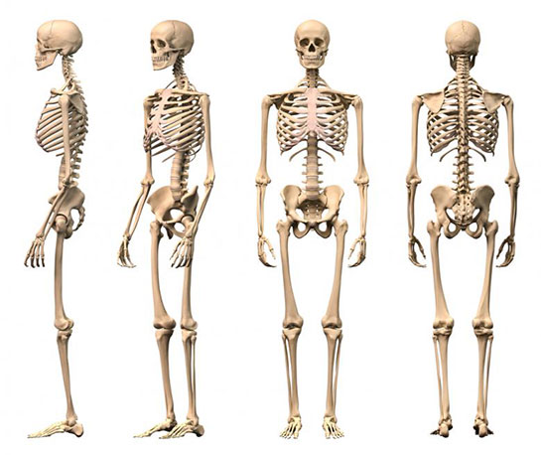
-Dik duruşa, görece gelişmiş bir beyne, soyut düşünme yeteneğine, konuşma kabiliyetine sahiptir.
-Bu yetenekleri dünyadaki diğer türlerden farklı olarak kullanış amacı geniş araç-gereç yapımına imkân sağlamıştır.
-Kendisinin farkında olması, rasyonelliği ve zekâsı gibi yüksek seviyede düşünmesini sağlayan özellikler insanı "insan" yapan nitelikler olarak sayılmaktadır.

Slide 8
Anatomimiz bize bir çok avantajlar sağlasa da yapamadığımız işler vardır. Örneğin; uçmak, derinlere dalabilmek, uzun yolları gidebilmek, kamufle olabilmek, kendi vücudumuz ile avlanabilmek gibi yeterliliklerimiz yoktur.
Bu yüzden; gelişmiş zekamızı kullanarak araçlar ve gereçler, makineler, cihazlar üreterek yapamadığımız bu işleri ürettiğimiz ürünler ile yaparız.

Slide 9
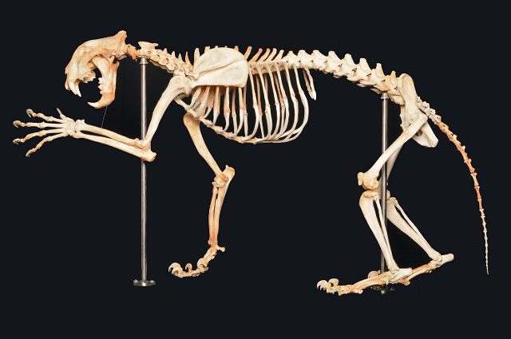

Slide 10
Sonuç olarak; doğada yaptığımız gözlem, deney ve araştırmalar ile bizden farklı anatomilere sahip canlıların davranışlarını, iş yapış yöntemlerini, yaşam şekillerini ve sorun çözme becerilerini öğrenebilir, öğrendiğimiz bu bilgileri kendi yararımıza kullanabiliriz.
www.gelisenbeyin.net

Slide 11
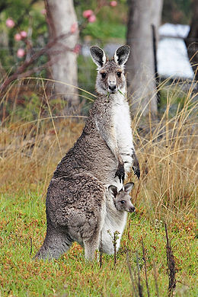
Kanguru ve Bebek taşıyıcı

Slide 12
Uçan Sincap ve Serbest Atlayış Kıyafeti

Slide 13
Hızlı tren ve balıkçıl kuş

Slide 14
Ağaçkakan ve Dağcı çapası

Slide 15
Şahin ve Uçan Kanat adlı uçak türü

Slide 16
Lotus bitkisi ve su tutmayan kumaşlar

Slide 17
Fil hortumu ve otomasyon kol

Slide 18
Bir balık türü ve Mercedes’in otomobili

Slide 19
Yarasa ve balinanın kullandığı ses dalgaları- sonar

Slide 20
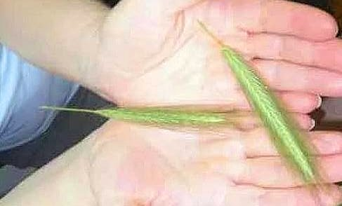
Pisi otu ve ok

Slide 21
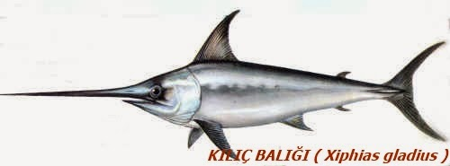

Slide 22
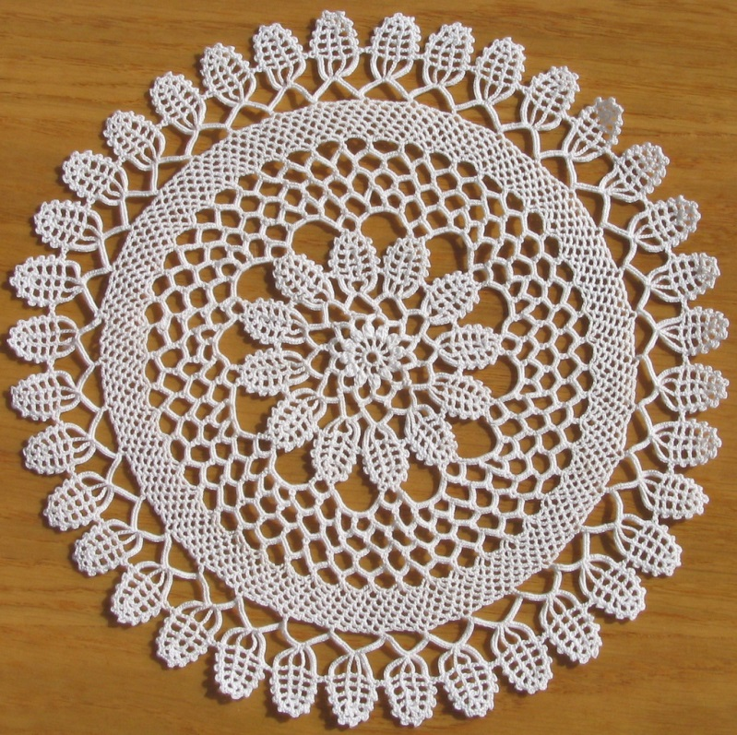
Örümcek ağı ve örgü

Slide 23
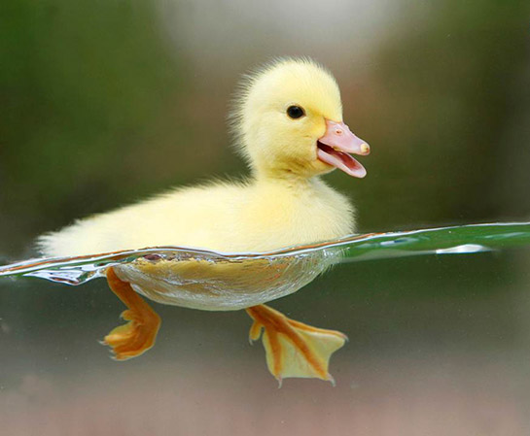
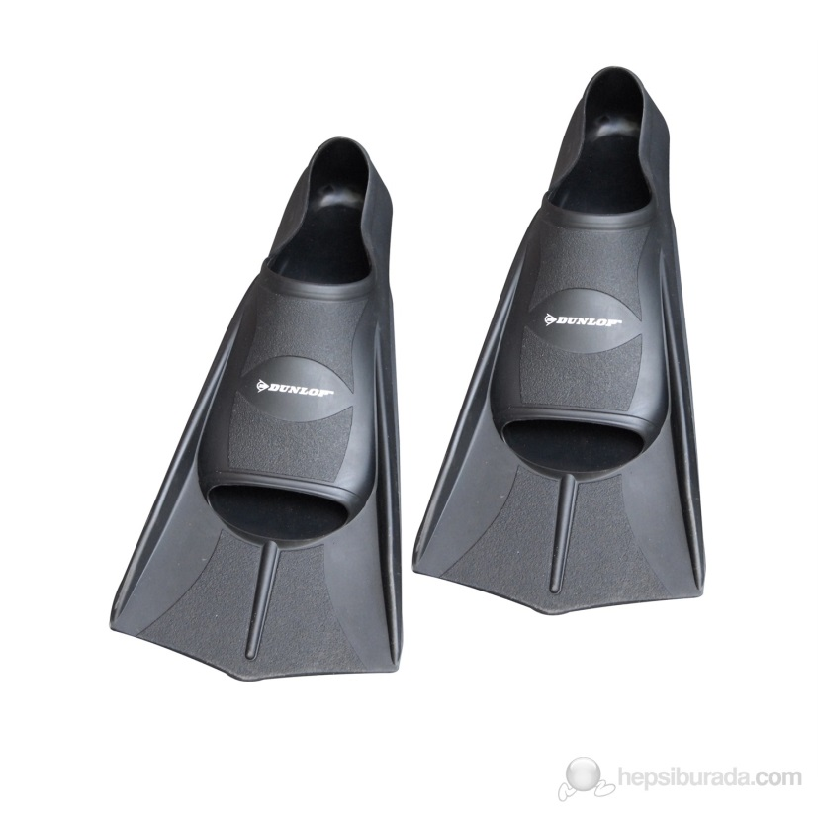

Slide 25
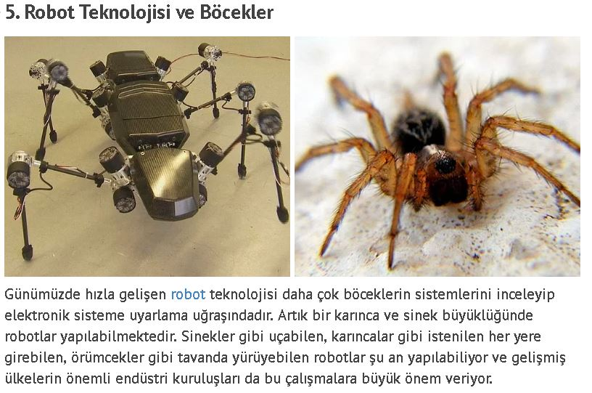

Slide 26
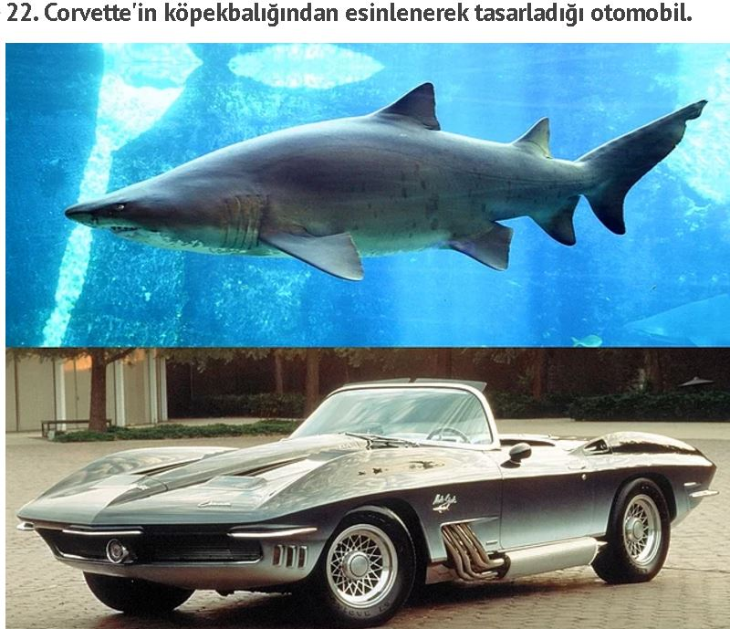

Slide 28
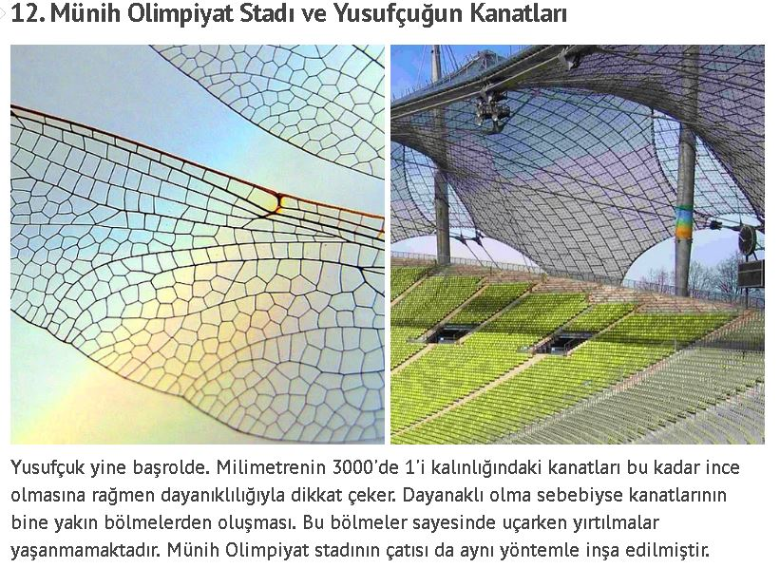

Slide 29
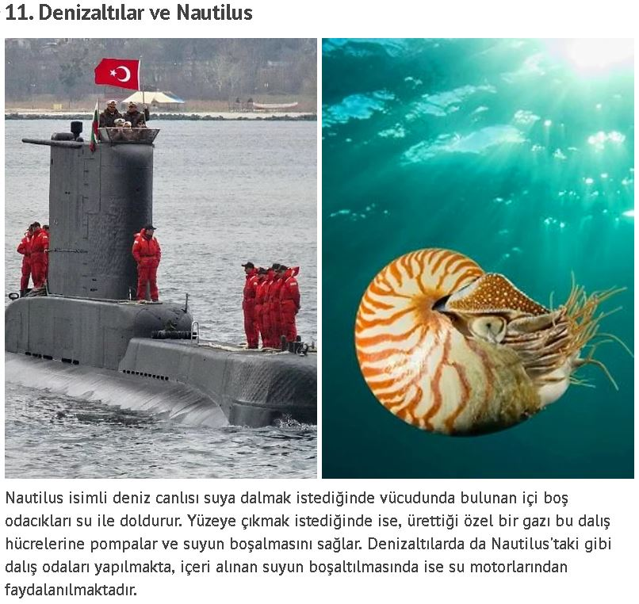

Slide 30
SONUÇ
Biyotaklit(Biomimicry) insanlığın sorunlarını çözeceği teknik ve bilimsel konularda doğadan faydalanmasıdır.
Unutmayalım ki; her ürünümüz doğadan esinlenmiş değildir. Bazı ürünleri de bizzat insanlık keşfetmiştir.
www.gelisenbeyin.net

